Slide 1

STM32 Handson
Vejen til nemmere code

Slide 2
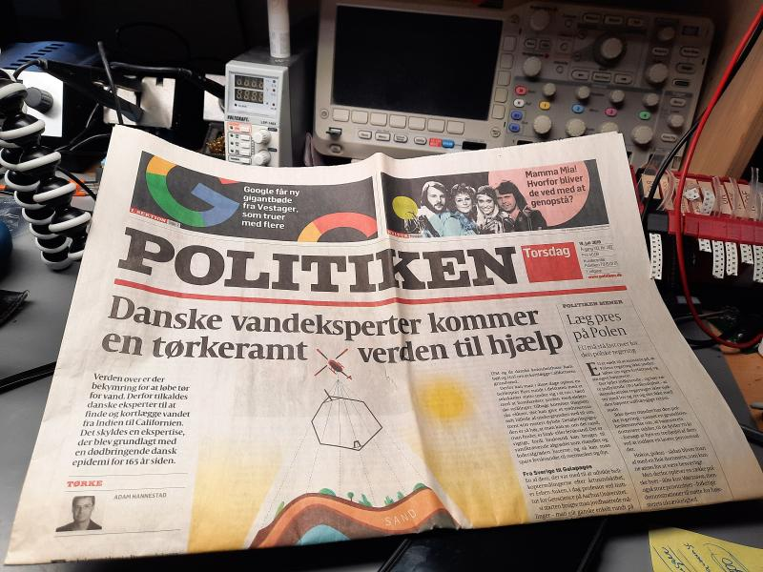


Gert Lauritsen
BENG Digital Electronic (svagstrømsingeniør)
Medskifter af Skytem
SW&HW udvikler
Brygger ØL
3 børn, kone, hus og Ford
https://www.youtube.com/watch?v=AwNg--LtuMc

Slide 3


3D earthview

Slide 4
Tilslutning

Slide 5
MXCube

Slide 6
Blinky

Slide 7
I2C

Slide 8
Object Pattern
Definition
Indhold sendes som parameter brug self parameter
Data er aldrig globalt
Funktioner har ikke statisk data
Data følger call path (ingen statisk variabler)
Eksempler
Grupper data i struct for at sortere dem
Object pattern er den primær måde at implemtere singleton
Abstrakt interface
Multi-thread design
Håndtere data i opaque pattern.
Fordele
Ren interface til data
Re-entrant
Nem lock, da det er nemt at overskue data
Nem test via isolation
Data ligger i kode og gør at man ikke utilsigtet tilgår den.
Notes:
Gruppe data
Singletons
Abstrakt interface svært uden af bruge obejct pattern. Start med
Multithread alle data der ikke er i self, skal ikke lock’ske, da de bliver init hver gang. Hvilket gør det hele nemmere
Reentrant ingen global eller statisk variabler
Opaque pattern en privat udgave af object.

Slide 9
Implementation
“my_object.h”
struct my_object {
uint32_t variable;
uint32_t flags;
};
int my_object_init(struct my_object *self);
int my_object_deinit(struct my_object *self);
“my_app.c”
#include "my_object.h"
struct application {
struct my_object obj;
}
int application_init(struct application *self){
my_object_init(&self->obj);
}
”my_object.c”
#include "my_object.h"
int my_object_init(struct my_object *self) {
memset(self,0,sizeof(*self));
}
int my_object_deinit(struct my_object *self){
//cleanup
}

